Slide 1
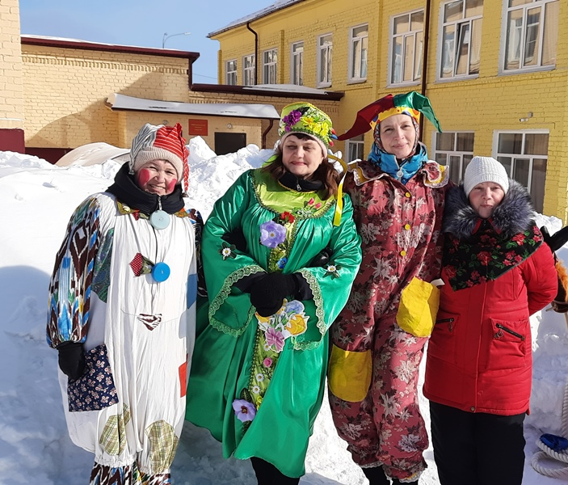
Муниципальное автономное дошкольное образовательное учреждение детский сад № 3 «Светлячок»
«ШИРОКАЯ МАСЛЕНИЦА»
автор –составитель:
Борисова Т.А.
музыкальный руководитель

Slide 2
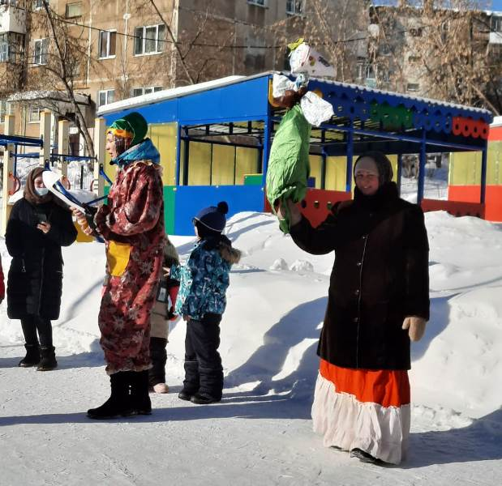
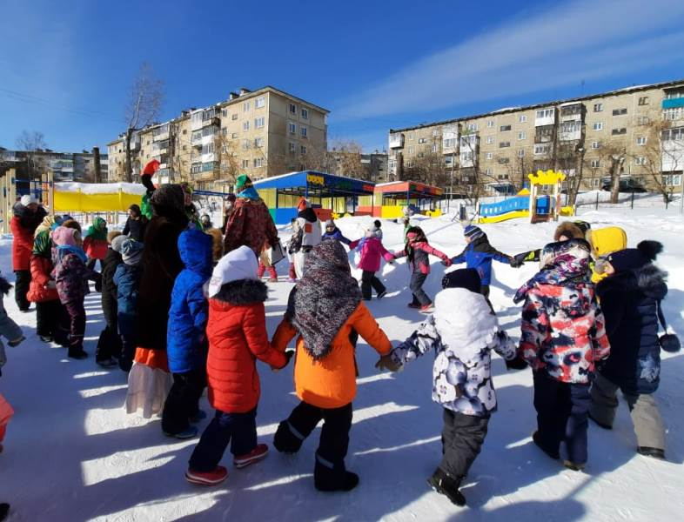
Собирайся, народ, В гости Масленица идёт!
Встретим тебя всем народом:
Развесёлым хороводом.

Slide 3
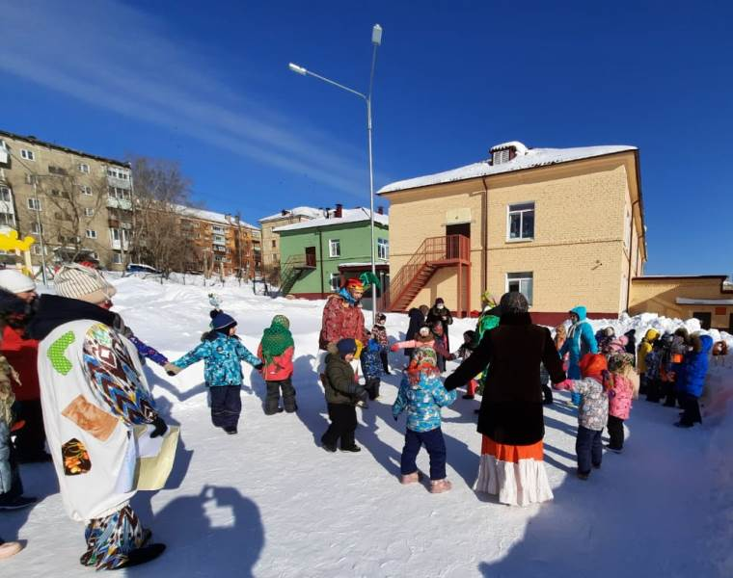
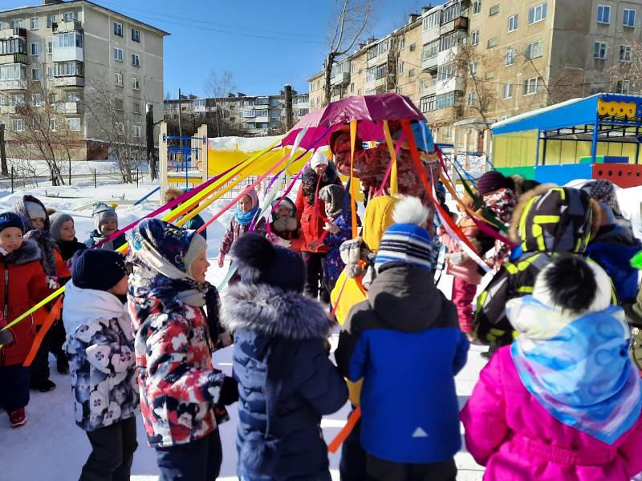
Песню звонкую споём, А потом и в пляс пойдём!
А теперь у нас веселье –
Завертелись карусели!

Slide 4
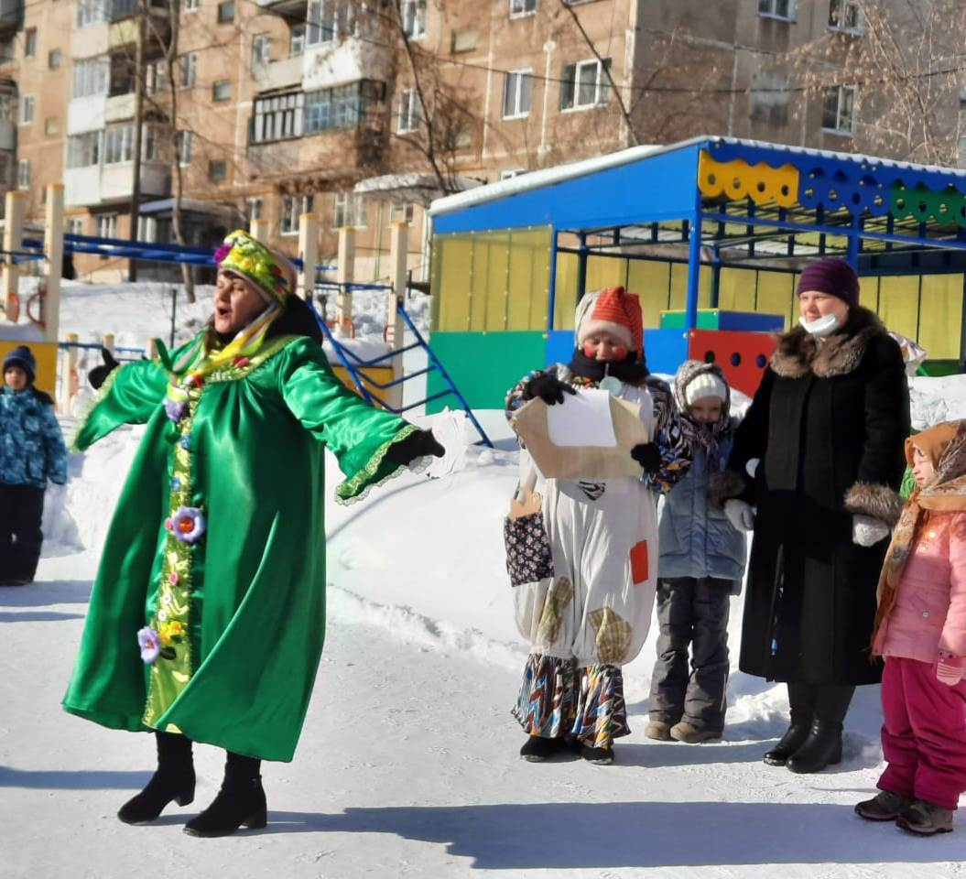
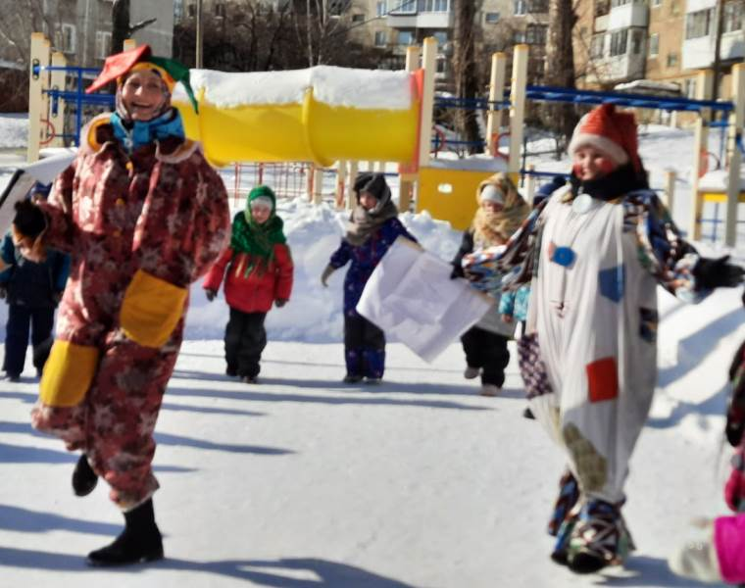
К нам Весна –красна пришла
Так свежа и весела!
Скоморохи удивились, Вместе с нею в пляс пустились.

Slide 5
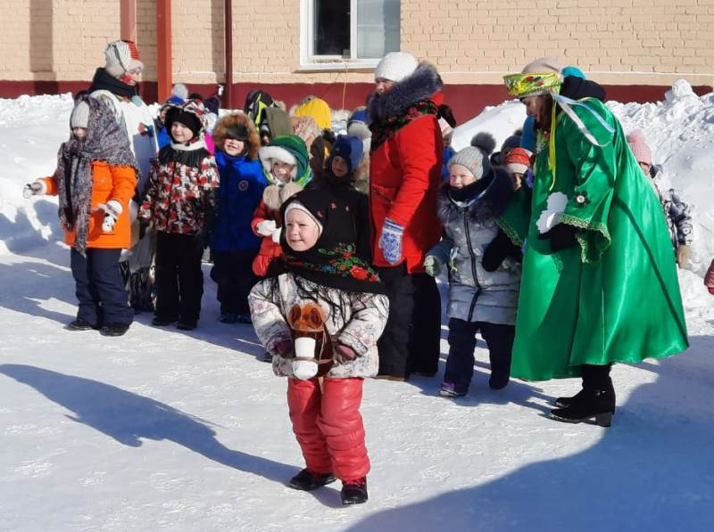
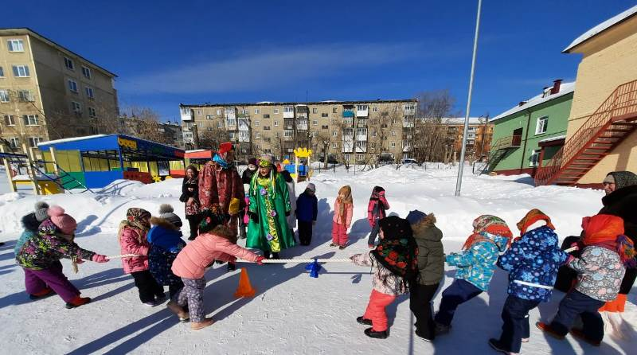
Мы скакали на лошадке
По дорожке снежной, гладкой.
Кто сильнее из ребят?
Тот, кто тянет наш канат.

Slide 6
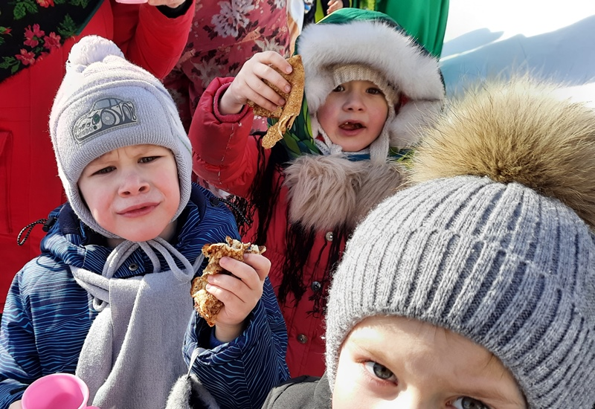
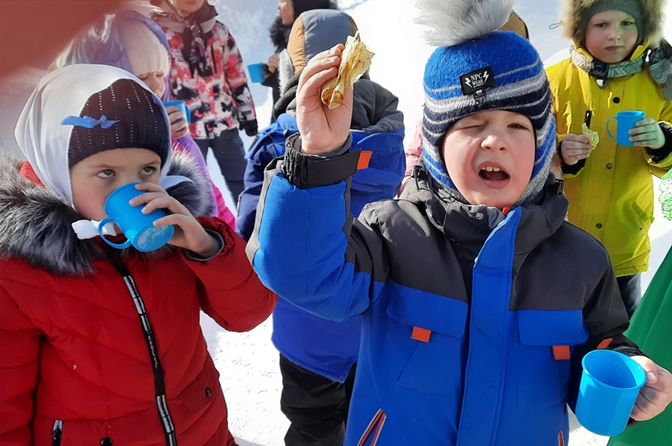
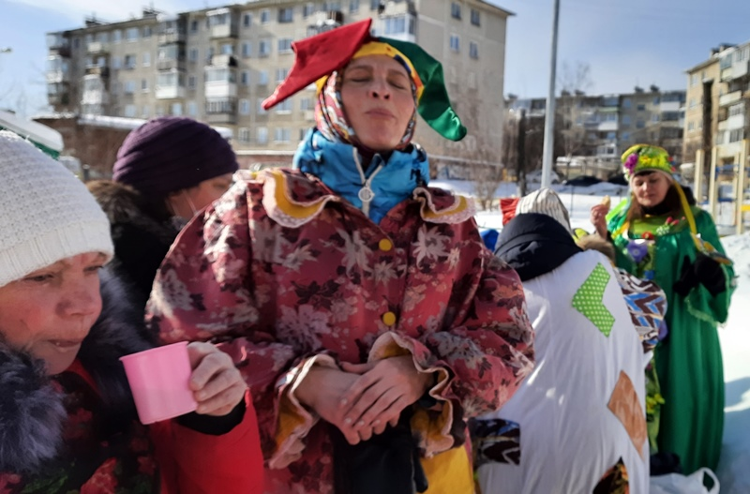
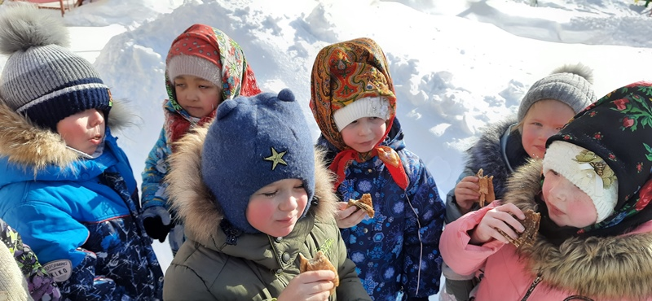
Масленица –день блинов! Кто их больше съесть готов?
Ох, хорошие блины-
И сладки и горячи!

Slide 7
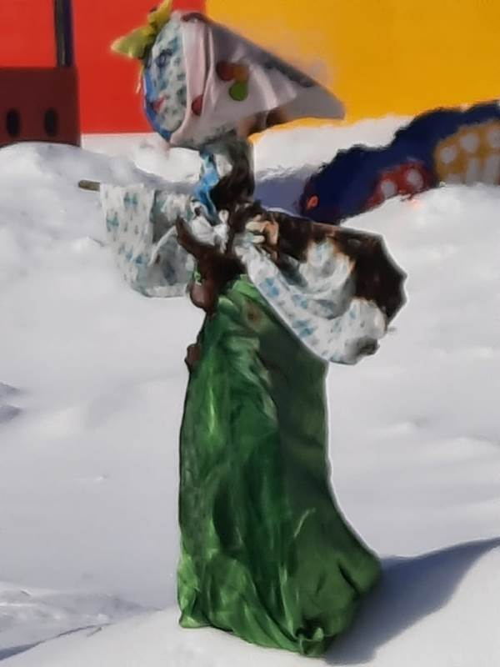
Прощай, прощай, наша Масленица!
Вашему вниманию представлены фрагменты весеннего развлечения
для старших групп ДОУ

